Slide 1
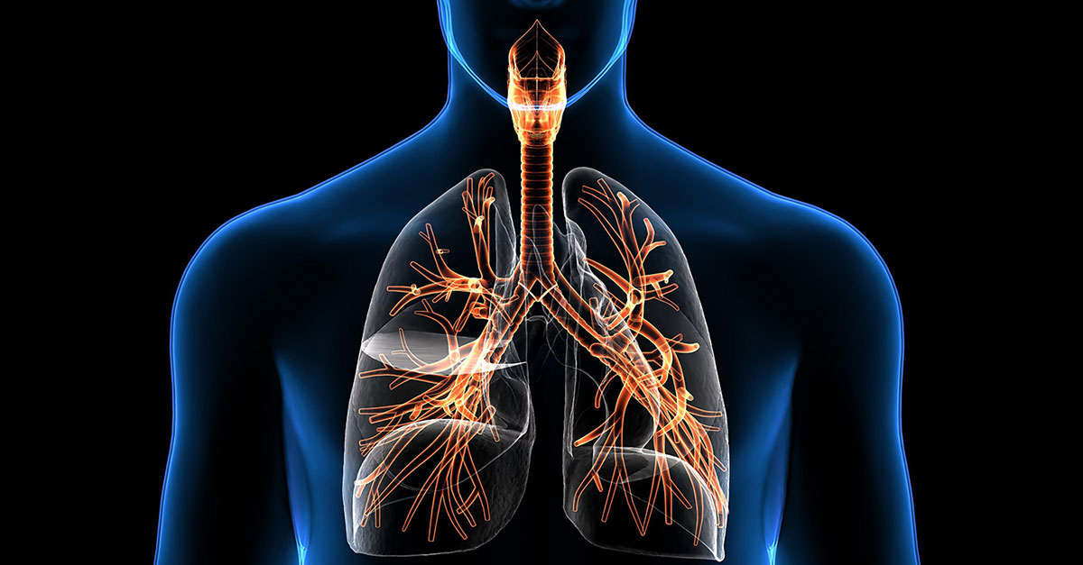


Sistema Respiratório
Aula
de
Biologia
Tema:
Sistema Respiratório

Slide 2
Sistema Respiratório
Componentes
FOSSAS NASAIS
LARINGE
FARINGE
TRAQUÉIA
BRÔNQUIOS
PULMÕES

Slide 3
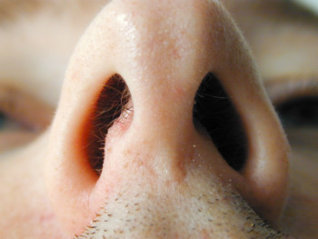
Sistema Respiratório
1.1 ) Fossas nasais e faringe
Filtração (Pelos e muco)
Aquecimento (capilares)
Umidificação (muco)

Slide 4
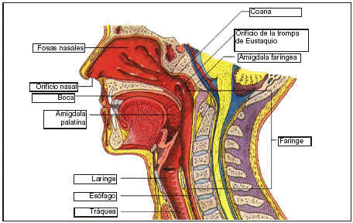
Sistema Respiratório

Slide 5
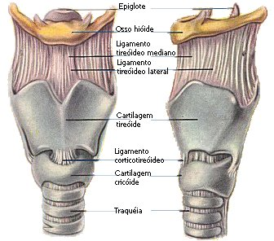
Sistema Respiratório
1.2 ) Laringe
Conduto cartilaginoso
Produz sons
Fecha a traqueia durante a deglutição

Slide 6
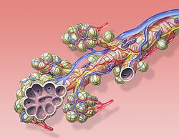
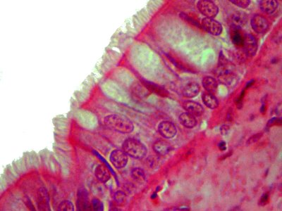
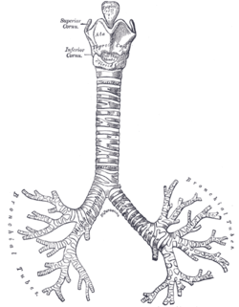
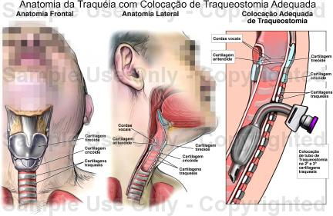
Sistema Respiratório
1.3 ) Traqueia, brônquios e bronquíolos

Slide 7
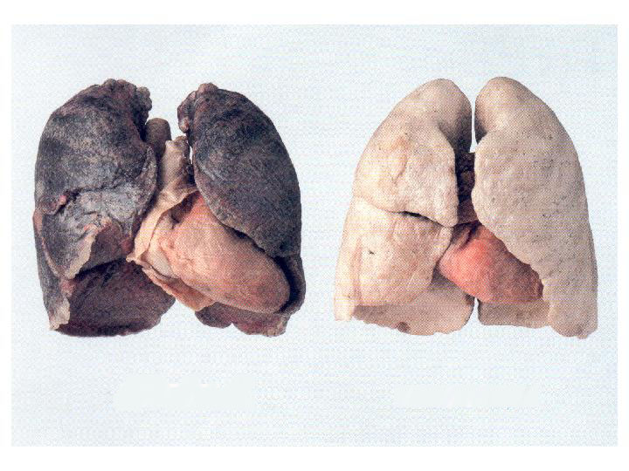
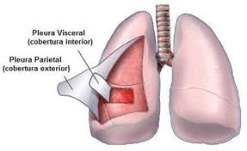
Sistema Respiratório
1.4 ) Pulmões

Slide 8
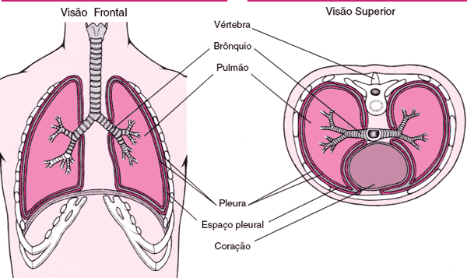
Sistema Respiratório

Slide 9
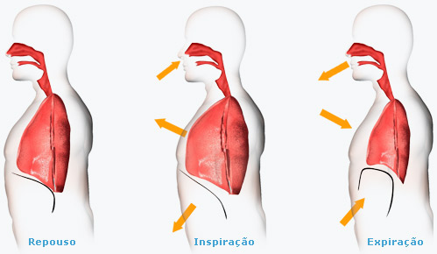
Sistema Respiratório
Mecânica respiratória
A entrada e saída de ar dos pulmões depende da diferença de pressão entre a caixa torácica e o meio.

Slide 10
Sistema Respiratório
Inspiração - etapas
Contração da musculatura respiratória (Diafragma e intercostais)
Aumento do volume da caixa torácica
Redução da pressão interna do tórax
Entrada de ar nos pulmões
Expiração - etapas
Relaxamento da musculatura respiratória
Redução do volume da caixa torácica
Aumento da pressão interna do tórax
Saída de ar dos pulmões

Slide 11
Sistema Respiratório
Frequência respiratória
BRADIPNÉIA
TAQUIPNÉIA
NORMOPNÉIA
Eupnéia, dispnéia e apnéia

Slide 12
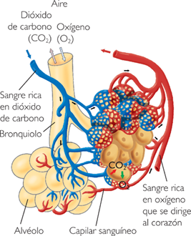
Sistema Respiratório
Trocas gasosas

Slide 13
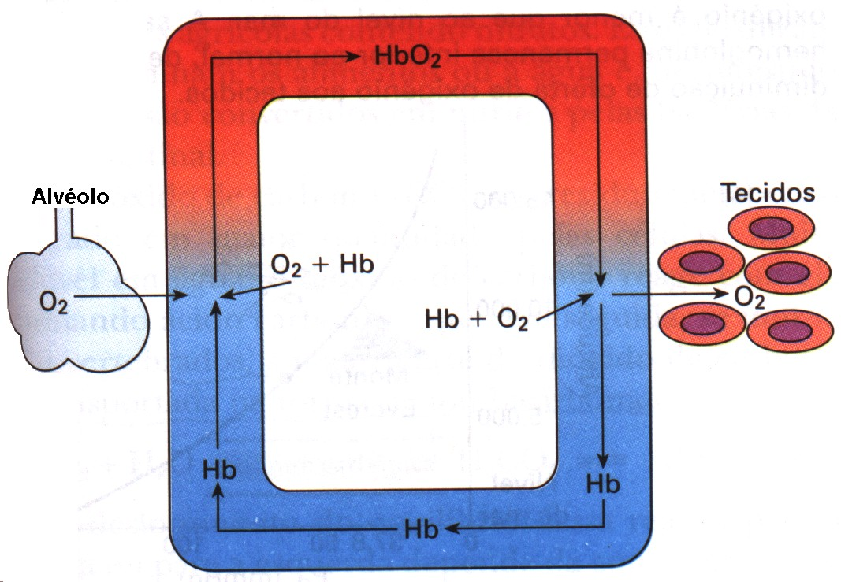
Sistema Respiratório

Slide 14
Sistema Respiratório
Oxigênio
5% dissolvido no plama
95% associado a hemoglobina (Hb)
Hb
+
4 O2
Hb (O2)4

Slide 15
Sistema Respiratório
Hipóxia
Hipóxia de estagnação
Hipóxia histotóxica (Cianeto, H2S)
Redução da ventilação pulmonar (bronquite, enfisema)
Diminuição da tensão atmosférica de oxigênio (ar rarefeito)

Slide 16
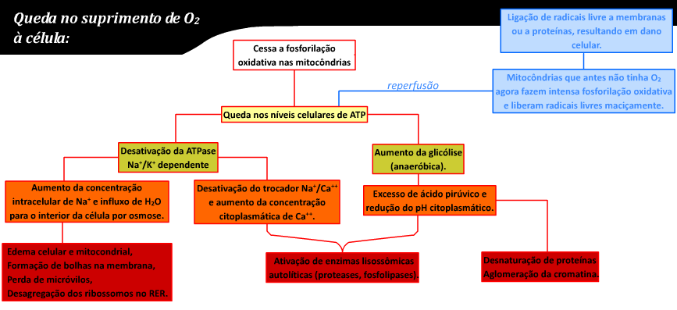
Sistema Respiratório

Slide 17
Sistema Respiratório
Célula tronco hematopoiética
Produção de eritropoetina pelos rins
ERITROBLASTOS
ERITRÓCITOS
Oxigenação baixa

Slide 18
Sistema Respiratório
GÁS CARBÔNICO
5% Dissolvido no plasma
25% associado a hemoglobina
70% na forma de íons bicarbonato
Hb
+
CO2
Hb CO2
CO2
+
H2O
H2CO3
H+
+
HCO3-

Slide 19
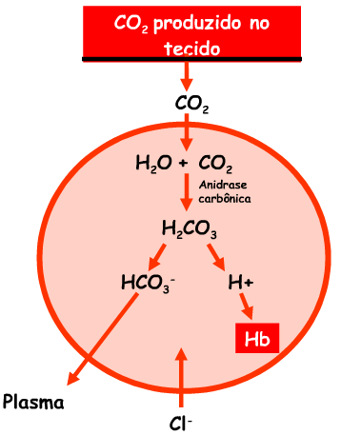
Sistema Respiratório

Slide 20
Sistema Respiratório
Controle da respiração
Bulbo
Estímulos
Aumento do teor de CO2
Redução do teor de O2
Acidificação do sangue

Slide 21
Sistema Respiratório
Controle da respiração
Bulbo
Estímulos
Aumento do teor de CO2
Redução do teor de O2
Acidificação do sangue

Slide 22
Sistema Respiratório

